Slide 1
Vielu elektrovādītspēja

Slide 2
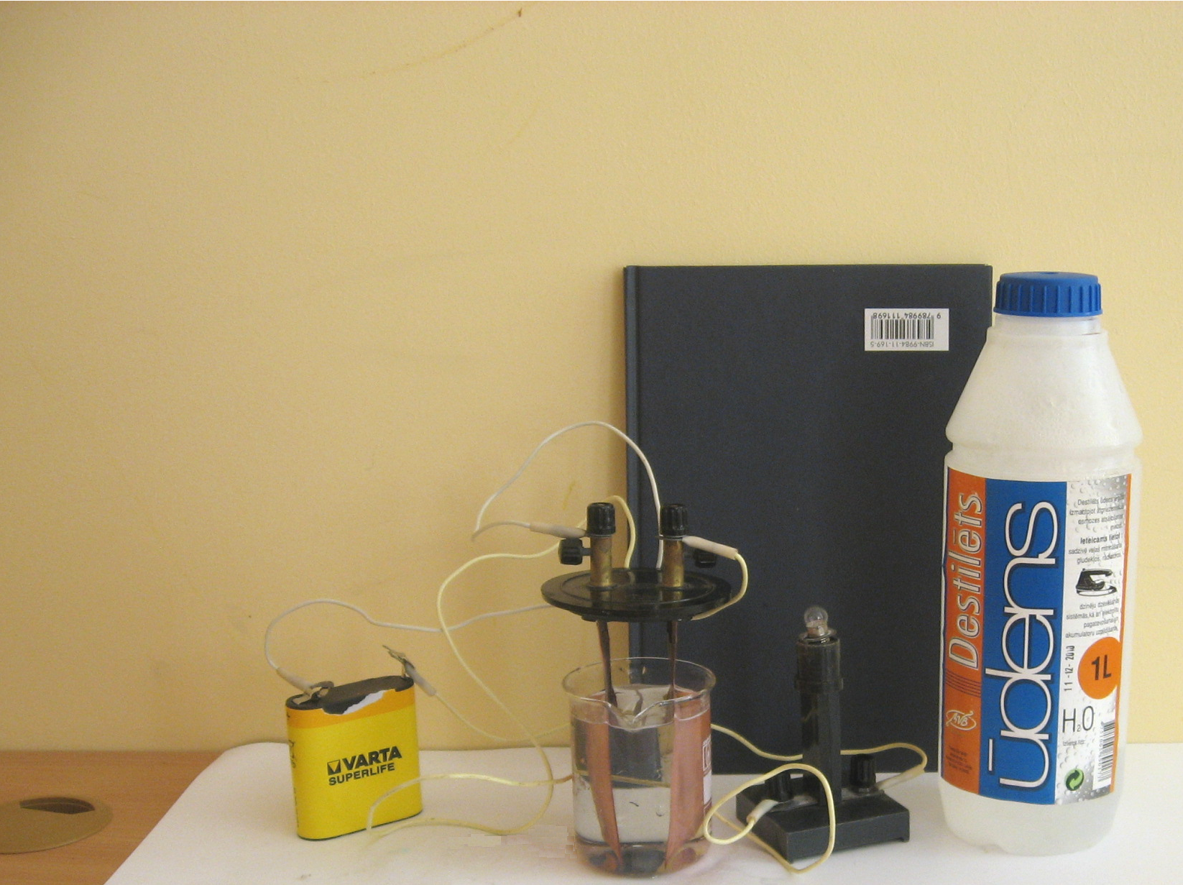
Destilēta ūdens elektrovadītspēja

Slide 3
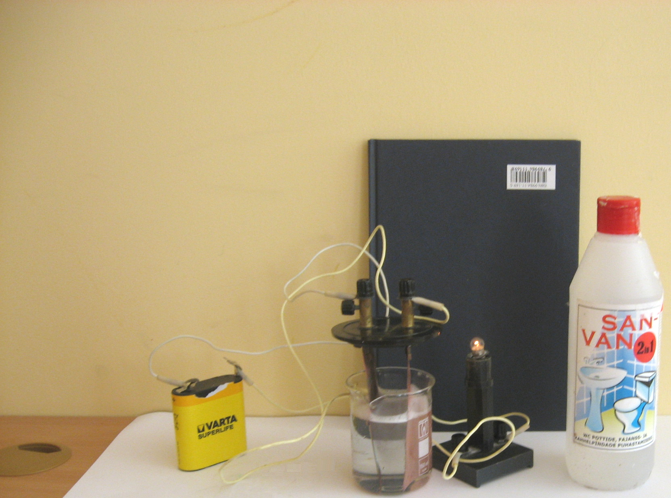
Atkaļķošanas līdzekļa „SAN – VAN” elektrovadītspēja

Slide 4
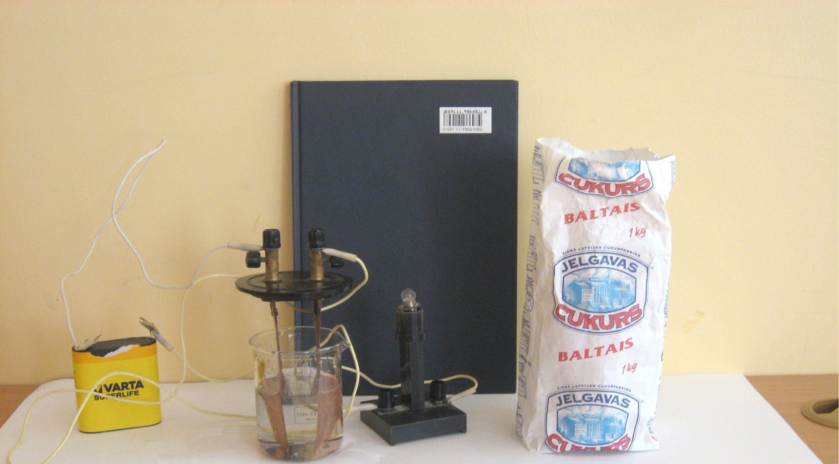
Cukura (saharozes) elektrovadītspēja

Slide 5
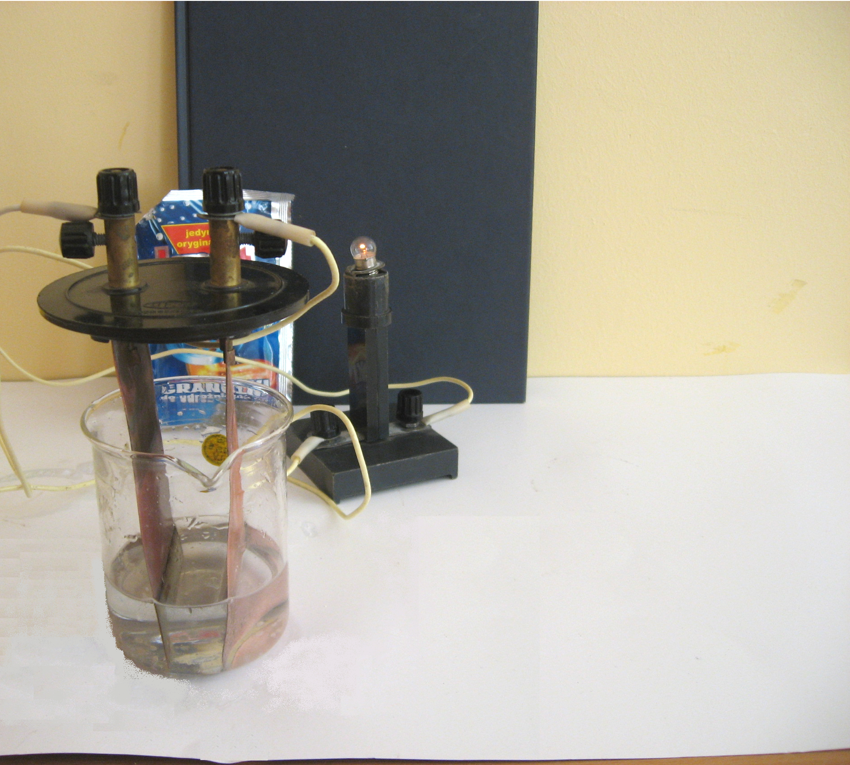
Notekcauruļu tīrīšanas līdzekļa „Kret” 0,1 M šķīduma elektrovadītspēja.

Slide 6
Paldies par uzmanību!

